Slide 1
My Page
LOGO
Search
Check-in
Check-out
Number of People
Hotel
Motel
Camping
Pension

Slide 2
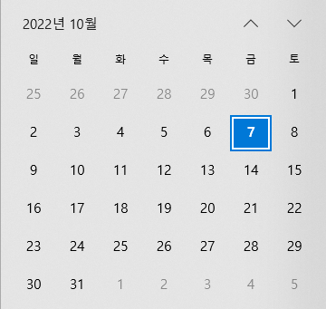
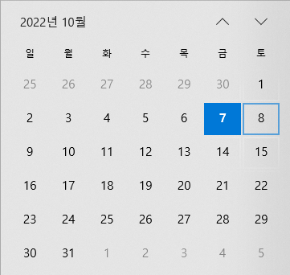
2.4.1.1
2.4.1.2
Check-in
Check-out

Slide 3
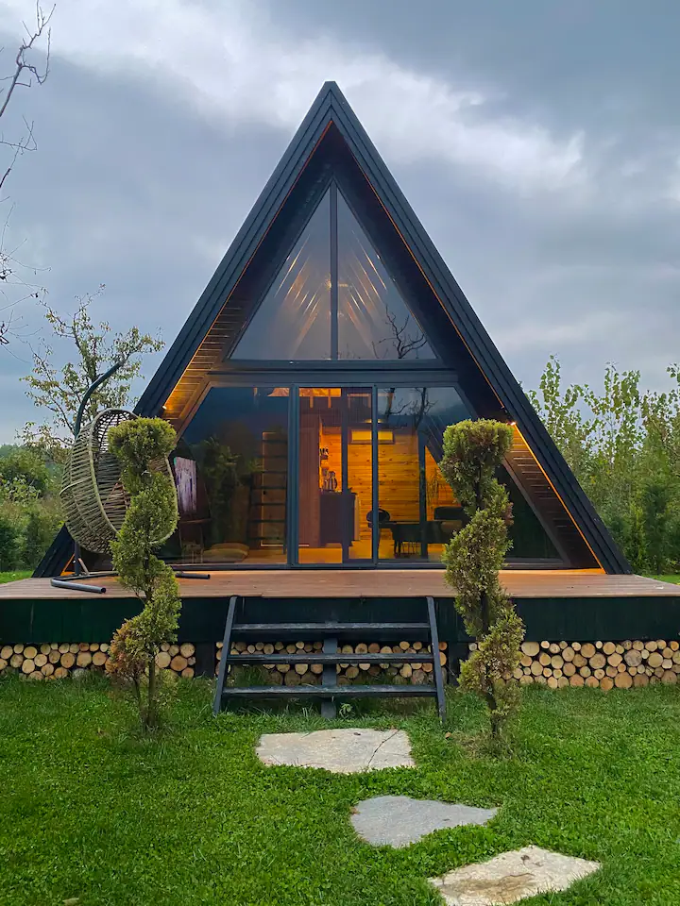
LOGO
총 n개
My Page
숙박 장소에 대한 간단한 설명
이하 동일
방과 침대 수
이하 동일
가격/박 - 선택한 인원수의 총액
이하 동일

Slide 4

LOGO
Search
My Page
숙소 이름
편의 시설 설명
침대 수 : N
바비큐
방갈로
테라스
수영장
수건 지급
00월 00일 ~ 00월 00일
0박
총 n 원
결제하기
주변 자연 경관 및 관광 명소 소개
숙소의 특색 설명

Slide 5
LOGO
ID
PASSWORD
Sign up now

Slide 6
LOGO
Your name
Email
Password
Re-enter Password
Continue

Slide 7
LOGO
My Page
예약 정보 확인
예약 정보가 없습니다
00월 00일 ~ 00월 00일 / 0박
총 결제 금액 / 0,000,000,000원
예약 취소하기

Slide 8
LOGO

